Slide 1
1
2
4
مراجعة
الدرس 16
الدرس15
الدرس 14
الدرس 13

Slide 2






أيقونات توجيهية
توجيهات الأستاذ(ة)
تعيين تلميذ للإجابة
المرور بين الصفوف
عرض فيديو
المرور للشريحة الموالية بعد عرض الفيديو.
العمل في ثنائيات

Slide 3
برمجة الأسبوع الرابع
(ة)خاص بالأستاذ
الدرس 14
الدرس 13
الدرس 1
الكتابات الجمعية للأعداد في حدود 10
الجمع بالإكمال
فصل الملايين: قراءة وكتابة
الدرس 16
الدرس 15
حل المسائل برسم تمثيلات
الجمع و الطرح
مراجعة
مُراجَعَةُ دُروسِ الْأُسْبوعِ الرابع

Slide 4
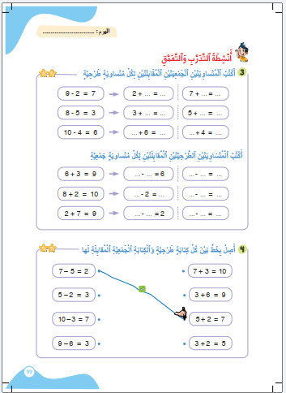
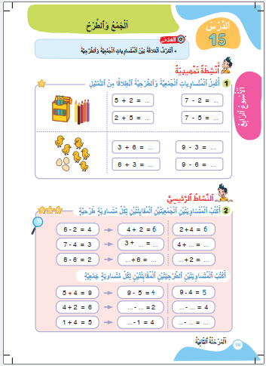
درس اليوم
(ة)خاص بالأستاذ
الجمع و الطرح

Slide 5



(ة)خاص بالأستاذ
مراحل الدرس
1
افتتاح الدرس
1
12
1
2
5
نمذجة
1
ممارسة موجهة
3
20
1
ممارسة مستقلة
4
1
اختتام الدرس
5

Slide 6
(ة)خاص بالأستاذ
عند نهاية الدرس
على الأقل 80% من المتعلمين سيكونون قادرين على:
تعرف العلاقة بين المتساويات الجمعية و الطرحية

Slide 7


مرحباً بكم في درس جديد مع مجد وندى

Slide 8

(ة)خاص بالأستاذ
افتتاح الدرس
1
تصحيح الواجبات المنزلية
الطرح في حدود 10
أنشطة تمهيدية

Slide 9
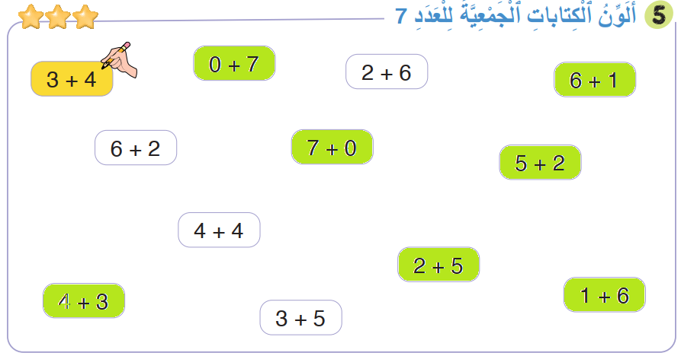
خذوا كراساتكم ، صححوا النشاط رقم 5 الصفحة 97

Slide 10
(ة)خاص بالأستاذ
افتتاح الدرس
1
تصحيح الواجبات المنزلية
الطرح في حدود 10
أنشطة تمهيدية

Slide 11
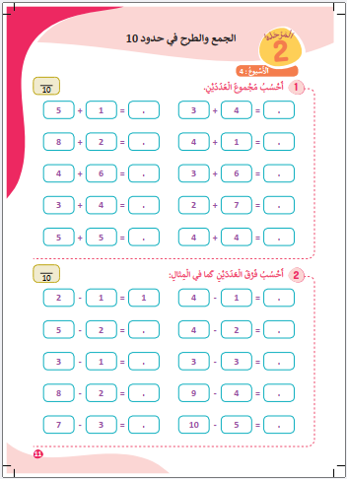

خذوا كراسات الحساب الذهني الصفحة 11 ستنجزون هذه العمليات، انتظروا الانطلاقة
Insérer la page 9 du livret de calcul mental

Slide 12

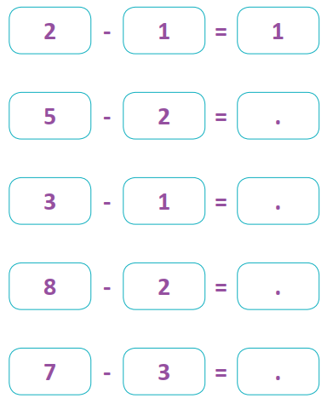

احسبوا فرق العددين - لديكم دقيقة
1

Slide 13
صححوا .
يسأل الأستاذ(ة) التلاميذ عن عدد الأخطاء المرتكبة لتحديد بطل الحساب الذهني ويحفز المتعثرين
3
2
6
4

Slide 14
(ة)خاص بالأستاذ
افتتاح الدرس
1
تصحيح الواجبات المنزلية
الطرح في حدود 10
أنشطة تمهيدية

Slide 15


خذوا ألواحكم

Slide 16
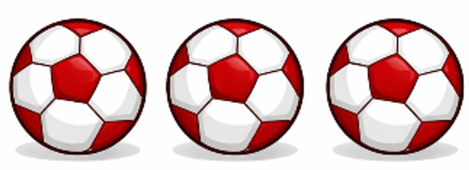

اكتبوا على الألواح الكتابة الجمعية المناسبة لعدد الكرات

Slide 17
ارفعوا الألواح

Slide 18
صححوا : 4 = 1 + 3
لدينا 3 كرات حمراء و كرة واحدة سوداء أي 4 كرات في المجموع
3 + 1 = 4

Slide 19
اكتبوا على الألواح الكتابة الطرحية المناسبة لعدد الكرات

Slide 20
ارفعوا الألواح

Slide 21
صححوا : 3 = 1 - 4
لدينا 4 كرات ، أزلنا كرة واحدة فبقيت 3 كرات
4 - 1 = 3

Slide 22
اكتبوا على الألواح الكتابة الطرحية المناسبة لعدد الكرات

Slide 23
ارفعوا الألواح

Slide 24
صححوا : 1 = 3 - 4
لدينا 4 كرات ، أزلنا 3 كرات فبقيت كرة واحدة
4 - 3 = 1

Slide 25
(ة)خاص بالأستاذ
نمذجة
2
تعرف العلاقة بين المتساوية الجمعية و الطرحية

Slide 26


انتبهوا الآن، سنتعرف مع ندى و مجد على العلاقة بين المتساوية الجمعية و الطرحية

Slide 27

عرض فيديو النمذجة

Slide 28
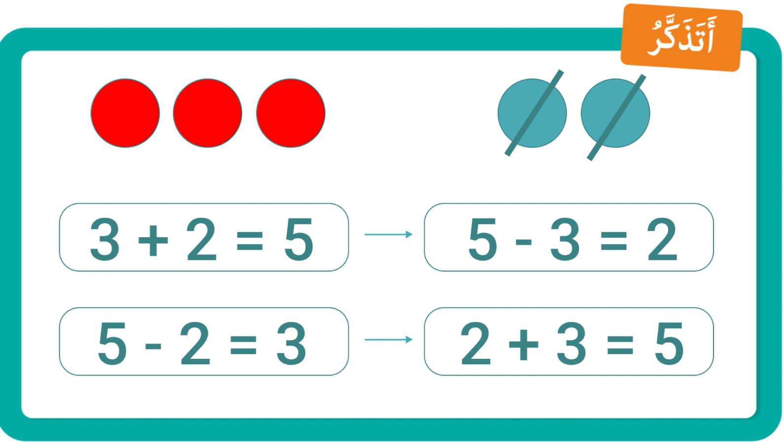
من يعطينا متساوية جمعية و المتساوية الطرحية المقابلة لها كما في المثال ؟

Slide 29
(ة)خاص بالأستاذ
ممارسة موجهة
3
النشاط 1
النشاط 2
النشاط 3

Slide 30
انتبهوا ، نريد أن نجد المتساويتين الطرحيتين لهذه المتساوية الجمعية ، سننجز هذا النشاط خطوة خطوة
6 + 3 = 9
. - . = .
. - . = .

Slide 31
نمثل الكتابة الجمعية بأقراص :الحد الأول هو 6 و الحد الثاني هو 3 و المجموع هو 9
6 + 3 = 9
. - . = .
. - . = .

Slide 32
لا حظوا الأقراص و اكتبوا على الألواح المتساوية الطرحية المناسبة
6 + 3 = 9
. - . = .
. - . = .

Slide 33
ارفعوا الألواح

Slide 34
صححوا : 3 = 6 – 9 أي المجموع ناقص الحد الأول يساوي الحد الثاني
6 + 3 = 9
9 - 6 = 3
. - . = .

Slide 35
لا حظوا الأقراص و اكتبوا على الألواح المتساوية الطرحية المناسبة
6 + 3 = 9
9 - 6 = 3
. - . = .

Slide 36
ارفعوا الألواح

Slide 37
صححوا : 6 = 3 – 9 أي المجموع ناقص الحد الثاني يساوي الحد الأول
6 + 3 = 9
9 - 6 = 3
9 - 3 = 6

Slide 38
(ة)خاص بالأستاذ
ممارسة موجهة
3
النشاط 1
النشاط 2
النشاط 3

Slide 39
خذوا ألواحكم

Slide 40
اكتبوا على الألواح متساوية طرحية مقابلة لهذه المتساوية الجمعية
4 + 2 = 6
. - . = .
. - . = .

Slide 41
ارفعوا الألواح

Slide 42
صححوا :2 = 4 – 6 . من يشرح لنا كيف توصل للجواب ؟
4 + 2 = 6
6 - 4 = 2
. - . = .

Slide 43
اكتبوا على الألواح المتساوية الطرحية الثانية المقابلة لهذه المتساوية الجمعية
4 + 2 = 6
6 - 4 = 2
. - . = .

Slide 44
ارفعوا الألواح

Slide 45
صححوا :4 = 2 – 6 . من يشرح لنا كيف توصل للجواب ؟
4 + 2 = 6
6 - 4 = 2
6 - 2 = 4

Slide 46
اكتبوا على الألواح المتساوية الجمعية المقابلة لهذه المتساوية الطرحية
8 - 5 = 3
. + . = .
. + . = .

Slide 47
ارفعوا الألواح

Slide 48
صححوا : 8 = 3 + 5 . من يشرح لنا كيف توصل للجواب ؟
8 - 5 = 3
5 + 3 = 8
. + . = .

Slide 49
اكتبوا على الألواح المتساوية الجمعية الثانية المقابلة لهذه المتساوية الطرحية
8 - 5 = 3
5 + 3 = 8
. + . = .

Slide 50
ارفعوا الألواح

Slide 51
صححوا : 8 = 5 + 3 . من يشرح لنا كيف توصل للجواب ؟
8 - 5 = 3
5 + 3 = 8
3 + 5 = 8

Slide 52
(ة)خاص بالأستاذ
ممارسة موجهة
3
النشاط 1
النشاط 2
النشاط 3

Slide 53

الآن خذوا كراساتكم الصفحة 98 سنطبق ما تعلمناه في النشاط رقم 2؛ سأشرح لكم التعليمة. انتظروا الانطلاقة.

Slide 54

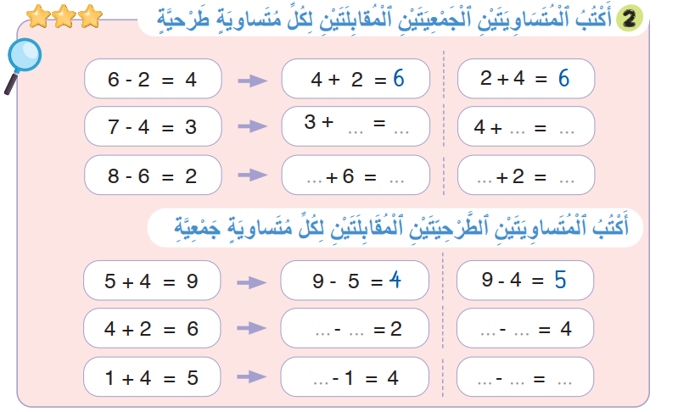

لديكم 8 دقائق للإنجاز؛ سأمر بين الصفوف لمساعدتكم؛
8

Slide 55

الآن ستشتغلون في ثنائيات كل واحد يقارن إنجازه مع إنجاز زميله، استعينوا ببطاقة التذكر

Slide 56
نصحح جماعة :
يعين الأستاذ(ة) بعض المتعلمين للقيام إلى السبورة بالتناوب للتصحيح

Slide 57
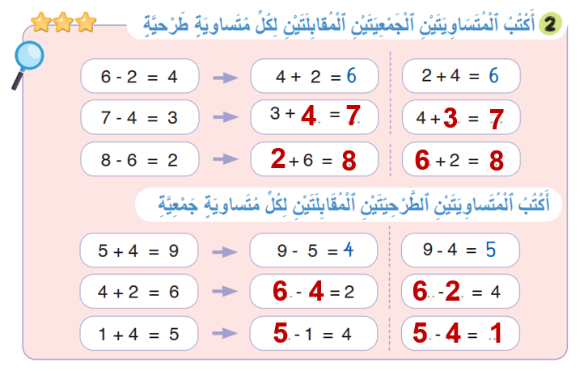
صححوا
4
7
3
7
2
8
6
8
6
4
6
2
5
5
4
1

Slide 58
(ة)خاص بالأستاذ
ممارسة مستقلة
4
أنجز بمفردي

Slide 59


الآن ستنجزون النشاط رقم 3 الصفحة 99 .
سأمر بين الصفوف لمساعدتكم و مراقبة كراساتكم .
8

Slide 60
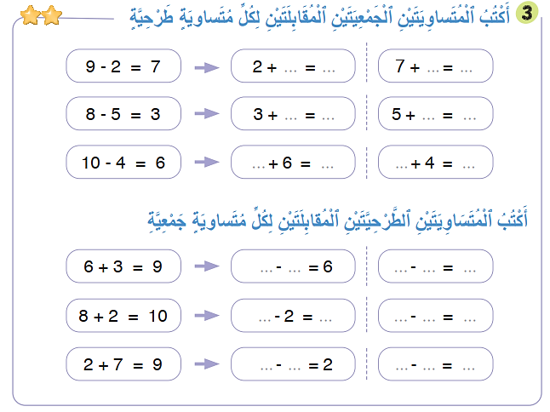
النشاط رقم 3

Slide 61
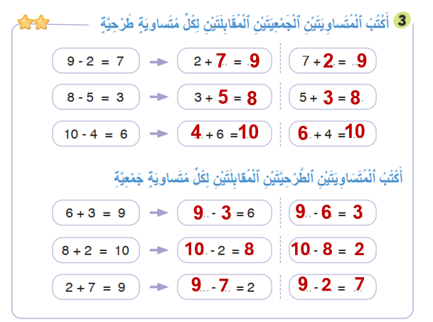
صححوا
7
9
2
9
5
8
3
8
4
10
6
10
9
3
9
6
3
10
8
10
8
2

Slide 62
(ة)خاص بالأستاذ
اختتام الدرس
5

Slide 63
انتبهوا جيدا! في المنزل، ستنجزون الأنشطة المتبقية على الصفحتين 98و 99

Slide 64
إلى اللقاء في الحصة القادمة.

Slide 65


(ة)خاص بالأستاذ
بناء على إنجازات المتعلمين خلال الممارسة المستقلة

